Slide 1


PROJETO DE EXTENSÃO
Coordenação: Profa. Dra. Elyrouse Cavalcante de Oliveira Bellini - UFAL

Slide 2
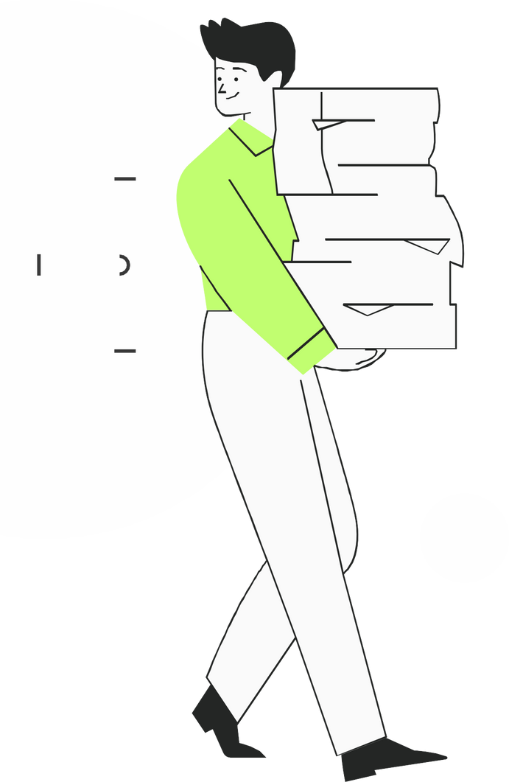
Em que iremos te ajudar?
TEMA 1
TEMA 2
TEMA 3
TEMA 4
Contribuições do MEI para a sociedade
Direitos e Obrigações do MEI
Como legalizar o seu MEI
Obrigações Acessórias e Fiscais
TEMA 5
TEMA 6
TEMA 7
TEMA 8
Liquidação de Pendências Tributárias e Desenquadramento MEI
Como encerrar a Atividade do MEI
Análise e Controle do Fluxo de Caixa
Controle de Estoque para o MEI
TEMA 9
TEMA 10
TEMA 11
TEMA 12
Como o MEI pode definir o seu preço de Venda?
Declaração do IRPF para o MEI
Meios de recebimento e financiamento para o MEI (Incluindo linhas de Crédito)
Previdência para o MEI (Incluindo previdência privada)
TEMA 13
TEMA 14
TEMA 15
Empreendedorismo feminino e para a Terceira Idade
TEMA 16
Importação e Exportação MEI
Como atingir seu público alvo para expandir o seu empreendimento?
Empreendedorismo para MEIs
TEMA 17
Licitações para MEIS
Notes:
1.7.2013
‹#›

Slide 3
DISCENTES
Alda Maria Guilherme
Alícia C. A. Cardoso
Andressa G. Batista
David de Souza Ferreira
Delyne Maria do N. Santos
Dicla Jemima Correia Lisboa
Diego Almeida da Silva
Jesimiel Cláudio Lins de Oliveira
Lais F. O. de Melo
Maria Vitória Santos de Oliveira
Mateus Gomes Viana
Mickaela S. de Araujo
Neilson Monteiro dos Santos
Paulo César Rodrigues Rocha
Rayssa Carnaúba Amorim
Samuel Nascimento da Silva Santos
Victoria da Anunciação Carvalho
Yago Matheus Rodrigues dos Santos
Yasmin M. G. da Silva
Um oferecimento:

Slide 4
TEMA 10
IRPF para o MEI

Slide 5
IRPF
O Imposto de Renda Pessoa Física (IRPF) é um tributo federal crucial para o financiamento de áreas como saúde, educação e infraestrutura. Baseado na renda e ganhos de capital das pessoas físicas, ele é calculado anualmente. Ao declarar o IRPF, os cidadãos ajustam suas contribuições e podem receber restituições, além de manter a regularidade fiscal. Esse processo ajuda a garantir que os recursos públicos sejam bem distribuídos e utilizados para o benefício da sociedade.
"Os valores arrecadados com o imposto de renda contribuem para o desenvolvimento do Brasil, financiando a saúde, educação, segurança e inúmeros serviços públicos prestados ao cidadão brasileiro."
Fonte: Brasil, 2024.

Slide 6
MEI E O IRPF
Mesmo sendo Microempreendedor Individual (MEI) e fazendo a Declaração Anual do Simples Nacional (DASN-SIMEI), não há isenção da obrigação de declarar o Imposto de Renda Pessoa Física (IRPF). A tributação específica para MEIs não elimina a necessidade de realizar a declaração anual do IRPF, pois os rendimentos obtidos pelo MEI podem ser tributáveis dependendo de seu valor e natureza. A obrigatoriedade segue os mesmos critérios aplicados a qualquer contribuinte (ex.: rendimentos tributáveis acima do limite anual, bens acima do teto, operações em bolsa, entre outros).
Observação: caso o MEI possua Escrituração Contábil regular, o lucro evidenciado na contabilidade pode ser classificado integralmente como "Rendimentos Isentos e Não Tributáveis". Sem escrituração contábil, a isenção fica restrita a esses percentuais presumidos sobre a receita bruta, e o restante é tributável. Em ambos os casos, o valor isento respeita o limite de faturamento anual do MEI (R$ 81 mil).
Fonte: Sebrae, 2024.

Slide 7
Obrigatoriedade do IRPF
RENDIMENTOS TRIBUTÁVEIS
Recebeu rendimentos tributáveis ao longo de 2025, cuja soma seja igual ou superior a R$ 35.584,00;
VALORES DE BENS
Tiveram, em dezembro de 2025, a posse ou propriedade de bens ou direitos, inclusive terra nua, de valor superior a R$ 800.000,00;
GANHO DE CAPITAL
Ganho de capital com a venda de imóveis, veículos e outros bens sujeitos à tributação;
OPERAÇÃO DE ALIENAÇÃO EM BOLSA DE VALORES
Quem realizou operações de alienação em bolsa de valores, de mercadoria de futuro e assemelhados, cuja soma foi superior a R$ 40.000,00;
RENDA BRUTA DE ATIVIDA DE RURAL
Obtiveram receita bruta em relação à atividade rural superior a R$ 177.920,00;
RENDIMENTOS INSENTOS E NÃO TRIBUTÁVEIS
Receberam rendimentos isentos, não tributáveis ou tributados exclusivamente na fonte, cuja soma foi superior a R$ 200.000,00.
Fonte:Brasil, 2026.

Slide 8
Consequências de não pagar o Imposto De Renda
MULTA DE MORA
Multa de 1% ao mês sobre o valor devido (até 20%), mínimo de R$ 165,74, acrescida de juros pela taxa Selic acumulada;
CPF IRREGULAR
Pendência que dificulta empréstimos, financiamentos, cartões de crédito e emissão de passaporte;
DÍVIDA ATIVA DA UNIÃO
Débito não regularizado pode ser inscrito em Dívida Ativa, impedindo certidões negativas;
EXECUÇÃO FISCAL
Possibilidade de cobrança judicial, com penhora de bens e bloqueio de valores em conta;
MALHA FINA
Maior risco de fiscalização sobre movimentações financeiras, bens e outras fontes de renda;
CRIME DE SONEGAÇÃO FISCAL
Em caso de omissão intencional: reclusão de 2 a 5 anos e multa que pode chegar a 150% do imposto devido.
Fonte: Brasil, 1990; Brasil, 2026.

Slide 9
Rendimentos Tributáveis
São os valores recebidos ao longo do ano que estão sujeitos à incidência do imposto de renda;
Exemplos: salários, férias, gratificações, comissões, renda com aluguéis pensões, benefícios previdenciários e remunerações relativas à prestação de serviços, entre outros.
Fonte:Brasil, 2026.

Slide 10
Rendimentos Isentos e não Tributáveis
A parcela isenta e não tributável é a parte da receita bruta do MEI que não sofrerá a incidência do imposto de renda;
O percentual de isenção é definido de acordo com a natureza jurídica, podendo ser:
    Comércio, Indústria, e transporte de carga = 8%;
    Transporte de passageiros = 16%;
    Serviços em geral = 32%;
Encontra-se a parcela isenta através da fórmula abaixo:
    Receita bruta anual x percentual de isenção = Parcela isenta e não tributável.
Fonte: Brasil, 1995; Sebrae, 2026.

Slide 11
Rendimentos Isentos e não Tributáveis
Abono e rendimentos do Programa de Integração Social e pelo Programa de Formação do Patrimônio do Servidor Público (PIS/PASEP);
Parcela isenta específica de proventos de aposentadoria para pessoas com 65 anos ou mais, no valor de R$ 1.903,98 por mês (R$ 24.751,74 no ano, incluindo o 13º salário), somada à faixa geral de isenção da tabela do IRPF, aplicável a todos os contribuintes;
Bolsas de estudo e pesquisa caracterizadas como doação, com exceção daquelas que são recebidas também por trabalho;
Indenizações por acidentes de trabalho ou rescisão de contrato;
Valores de apólices e prêmios de seguro por morte ou invalidez permanente;
Saques recebidos do Fundo de Garantia do Tempo de Serviço (FGTS); e
Existem investimentos cujos rendimentos gerados não são tributáveis, como Caderneta de poupança, Letras Hipotecárias (LH) e Letras de Crédito Imobiliário (LCI).
Fonte: Brasil, 1995; Sebrae, 2026.

Slide 12
Rendimentos Isentos e não Tributáveis
Para efetuar o cálculo de isenção, faz-se necessário o prévio conhecimento sobre os valores de Faturamento Bruto, Despesas e Lucro Evidenciado.
Observação: As despesas comprovadas devem estar no nome da empresa ou do empresário que estão atreladas ao negócio.
CÁLCULO:
Lucro Evidenciado = Faturamento Bruto – Despesas
Parcela Isenta e não Tributável = Faturamento Bruto X Percentual de Isenção (8%, 16% ou 32%)
Parcela Tributável = Lucro Evidenciado – Parcela Isenta e não Tributável
Fonte: Brasil, 1995; Sebrae, 2026.

Slide 13
Exemplos Práticos - Atividade Econômica: Prestação de Serviços (Teto: R$ 35.584,00)
Não há obrigação de declarar o Imposto de Renda
Há obrigação de declarar o Imposto de Renda
Receita bruta total anual = R$50.000,00
Despesas comprovadas = R$8.500,00
Lucro evidenciado = R$50.000,00 - R$8.500,00 = R$41.500,00
Parcela isenta e não tributável = R$50.000,00 * 32% (taxa de serviços em geral) = R$16.000,00
Parcela Tributável = R$41.500,00 - R$16.000,00 = R$25.500,00
Receita bruta total anual = R$81.000,00 Despesas comprovadas = R$5.000,00
Lucro evidenciado = R$81.000,00 - R$5.000,00 = R$76.000,00
Parcela isenta e não tributável = R$81.000,00 * 32% (taxa de serviços em geral) = R$25.920,00
Parcela Tributável = R$76.000,00 - R$25.920,00 = R$50.080,00
Fonte: Sebrae, 2026.

Slide 14
Controle de Rendimentos
No caso do MEI também desempenhar atividade como Celetista, ambos os rendimentos devem ser informados para cálculo na Declaração IRPF.
Exemplo:
    Parcela Tributável + Rendimentos (atividade como celetista) > R$ 35.584,00 = Obrigação de declarar o IRPF.
Fonte: Sebrae, 2026.

Slide 15
Onde posso fazer minha declaração?
Programa Gerador da Declaração (PGD) — baixe e instale no computador (Windows, macOS ou Linux);
Meu Imposto de Renda (MIR) — sistema online, direto pelo navegador do computador ou celular (requer conta gov.br nível prata ou ouro);
Aplicativo "Receita Federal" — para preencher e enviar pelo celular ou tablet, disponível na Google Play e Apple Store.
Fonte: Brasil, 2026.

Slide 16
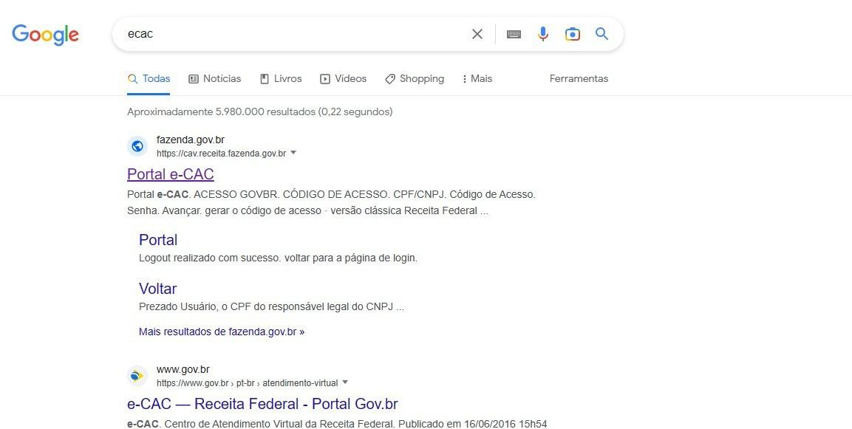
Passo 1:
Entrar no portal
e-cac.
Fonte: Brasil, 2026.

Slide 17
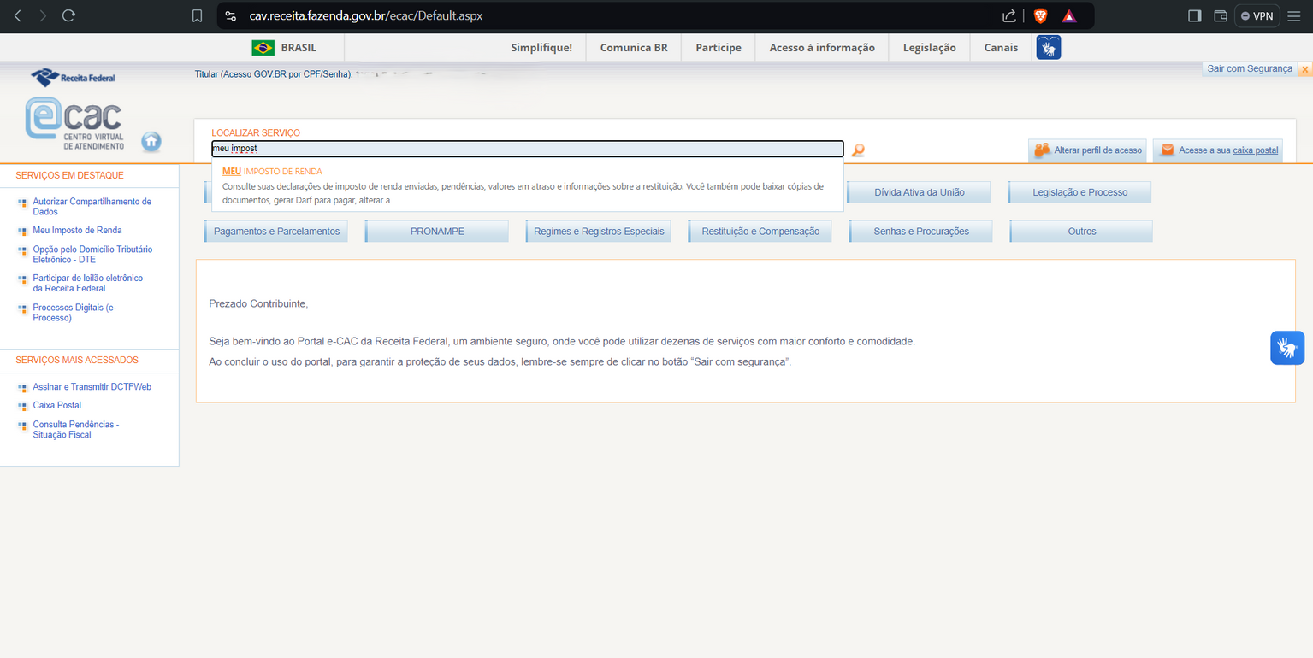
Passo 2:
Pesquisar “meu imposto de renda”, o localizador do serviço e clicar na opção que aparece:
Fonte: Brasil, 2026.

Slide 18
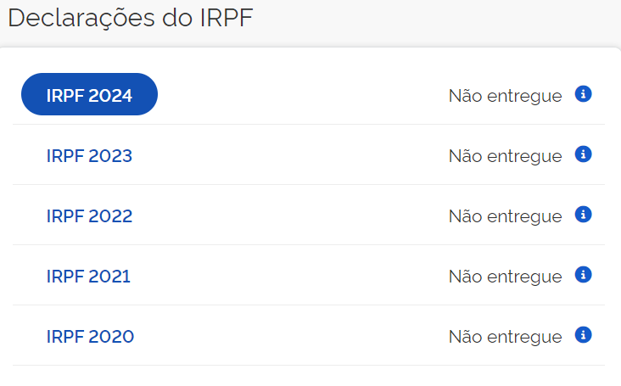
Passo 3:
Escolha o ano no qual será feito a declaração do ir:
Fonte: Brasil, 2026.

Slide 19
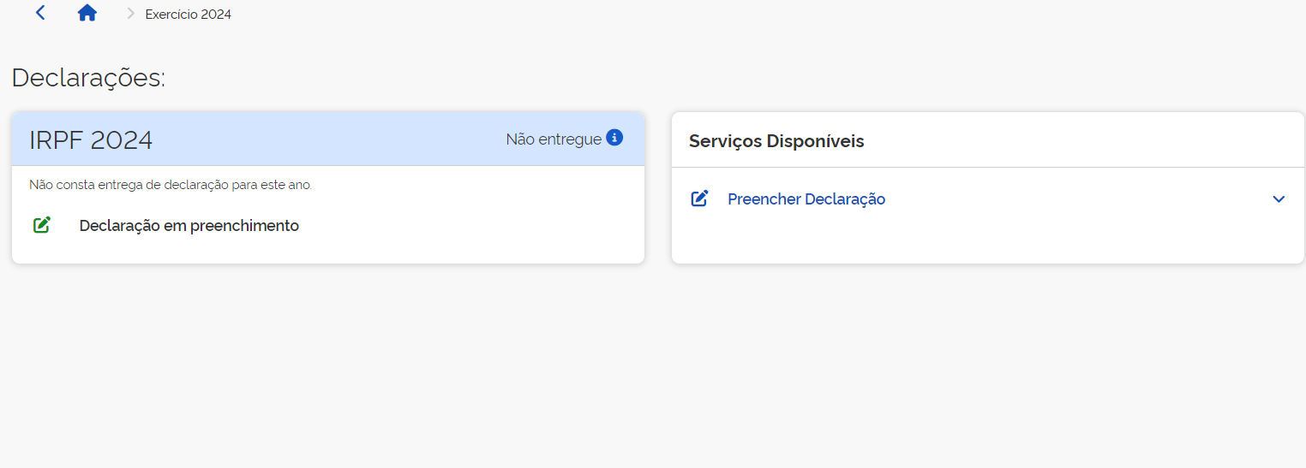
Passo 4:
Clique em preencher declaração.
Fonte: Brasil, 2026.

Slide 20
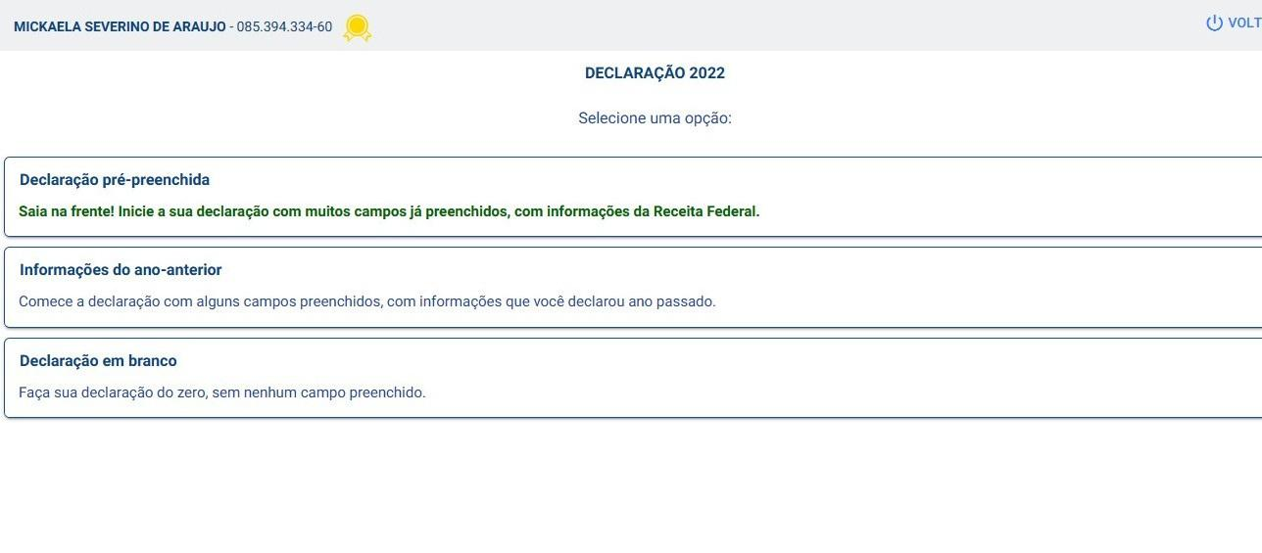
Passo 5:
Pesquisar “ caso você tenha declarado anteriormente clique na primeira opção nesse caso começamos do zero então fizemos uma simulação da declaração em branco.
Fonte: Brasil, 2026.

Slide 21
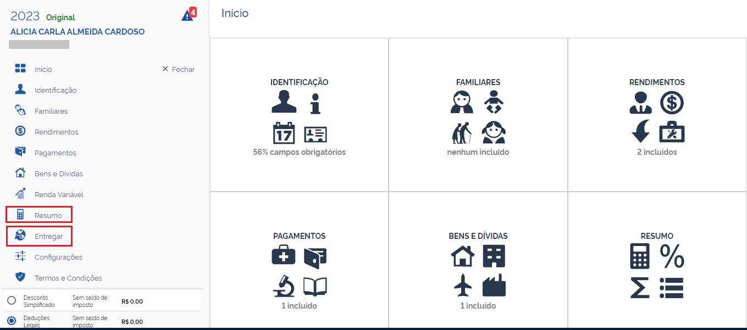
Passo 6:
Você irá preencher sua declaração normalmente para adicionar as etapas do MEI clique em Rendimentos > Recebidos de pessoa jurídica.
Fonte: Brasil, 2026.

Slide 22

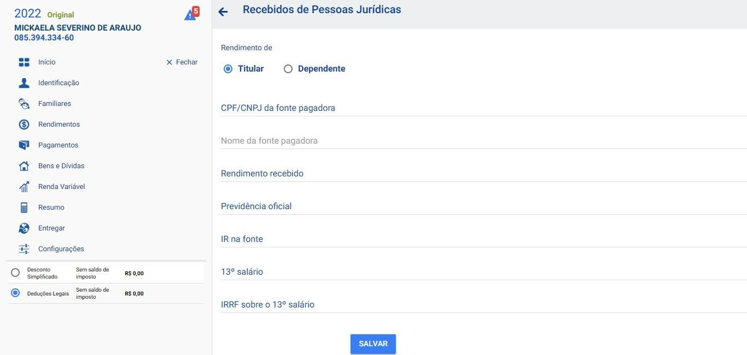
Passo 7:
Aqui você irá preencher os dados da sua empresa. Na parte de rendimento recebido será colocado o total do cálculo do rendimento tributável, previamente demonstrado.
Fonte: Brasil, 2026.

Slide 23
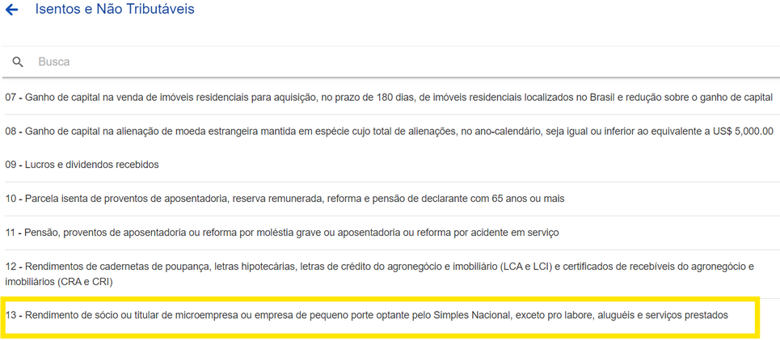
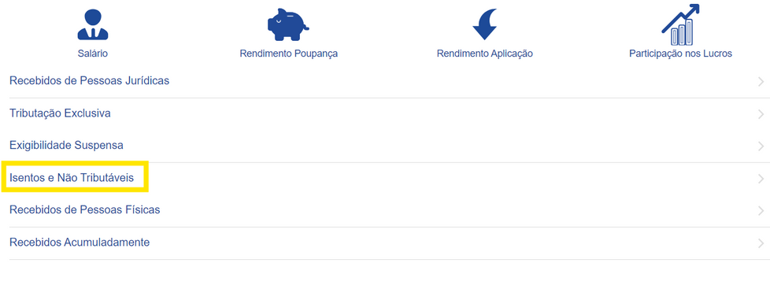
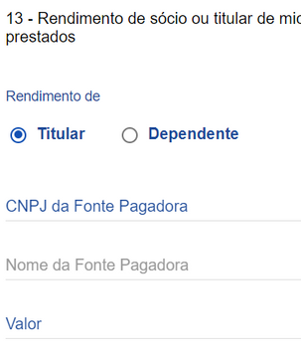
Passo 8:
Após o passo anterior, você irá voltar para a aba inicial, clicar em rendimentos, então clicar no símbolo de mais, após isso clicar em “isentos e não tributáveis” e procurar pela numeração 13.
Fonte: Brasil, 2026.

Slide 24
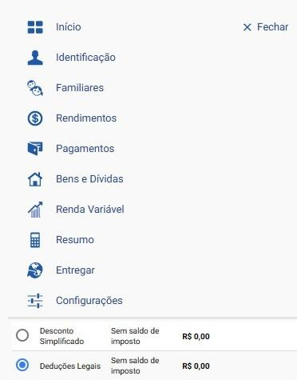
Passo 9:
Daqui você poderá seguir com o seu IRPF normalmente, adicionado seus bens e dívidas, renda variável, todos os dados solicitados. Após finalizar sua declaração aperte em entregar e finalize sua declaração.
Fonte: Brasil, 2026.

Slide 25
3 ERROS QUE VOCÊ NÃO PODE COMETER
Inconsistência de informações
A inconsistência de dados no cruzamento das informações pode fazer o contribuinte cair na malha fina.
Atribuição de valor ao bem
O valor que você declara sobre um bem móvel ou imóvel não precisa ser atualizado pelo preço atual de mercado, deve-se manter o valor de aquisição (custo histórico), somando apenas gastos comprovados com melhorias ou reformas, quando houver.
Gastos com dependente
O dependente incluído na declaração deve ter o CPF informado à Receita, obrigatório para qualquer idade, inclusive recém-nascidos, e todos os rendimentos que ele receber (salário, estágio, bolsa, pensão, aposentadoria) também devem ser declarados.
Fonte: Brasil, 2026.

Slide 26
CONCLUSÃO
Segundo a Receita Federal, foram recebidas mais de 43,5 milhões de declarações de Imposto de Renda de pessoas físicas em 2025, com expectativa de cerca de 44 milhões em 2026;
É de extrema importância saber o que te leva a declarar seu IRPF e como fazer isso;
No caso do MEI, para saber se a parcela dos rendimentos da atividade é tributável, é necessário calcular a diferença entre a receita líquida (lucro evidenciado) e a parcela isenta e não tributável, mas esse é apenas um dos critérios de obrigatoriedade, que também incluem posse de bens, ganho de capital, operações em bolsa e atividade rural, entre outros.
Fonte: Brasil, 2026.

Slide 27
Referências
Brasil. Lei nº 7.713, de 22 de dezembro de 1988. Altera a legislação do imposto de renda e dá outras providências. Brasília, DF: Presidência da República, 1988. Disponível em: https://www.planalto.gov.br/ccivil_03/leis/l7713.htm. Acesso em: 5 jul. 2026.
Brasil. Lei nº 8.137, de 27 de dezembro de 1990. Define crimes contra a ordem tributária, econômica e contra as relações de consumo, e dá outras providências. Brasília, DF: Presidência da República, 1990. Disponível em: https://www.planalto.gov.br/ccivil_03/leis/l8137.htm. Acesso em: 5 jul. 2026.
Brasil. Lei nº 9.249, de 26 de dezembro de 1995. Altera a legislação do imposto de renda das pessoas jurídicas, bem como da contribuição social sobre o lucro líquido, e dá outras providências. Brasília, DF: Presidência da República, 1995. Disponível em: https://www.planalto.gov.br/ccivil_03/leis/l9249.htm. Acesso em: 5 jul. 2026.

Slide 28
Referências
Brasil. Receita Federal. e-CAC – Centro Virtual de Atendimento ao Contribuinte. Brasília, DF: Receita Federal, 2005. Disponível em: https://cav.receita.fazenda.gov.br. Acesso em: 5 jul. 2026.
Brasil. Meu Imposto de Renda. Brasília, DF: Receita Federal do Brasil, 2026. Disponível em: https://www.gov.br/receitafederal/pt-br/assuntos/meu-imposto-de-renda. Acesso em: 5 jul. 2026.
Brasil. Parcela isenta do declarante com 65 anos ou mais. Brasília, DF: Receita Federal do Brasil, 2021. Disponível em: https://www.gov.br/receitafederal/pt-br/assuntos/meu-imposto-de-renda/preenchimento/isencao65. Acesso em: 5 jul. 2026.

Slide 29
Referências
Brasil. Download do Programa de Imposto de Renda (PGD DIRPF). Brasília, DF: Receita Federal do Brasil, 2026. Disponível em: https://www.gov.br/receitafederal/pt-br/centrais-de-conteudo/download/pgd/dirpf. Acesso em: 5 jul. 2026.
Sebrae. MEI no Imposto de Renda: quando declarar e como preencher o IRPF. [S. l.]: Sebrae, 2026. Disponível em: https://sebrae.com.br/sites/PortalSebrae/artigos/mei-x-imposto-de-renda. Acesso em: 5 jul. 2026.

